Slide 1
网络零食铺
第1组

Slide 2
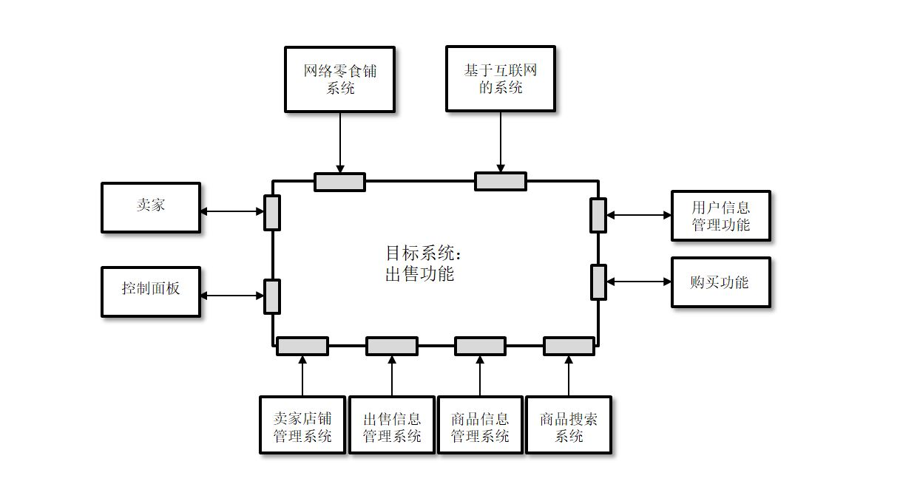
体系结构设计
上图是出售功能模块的体系结构设计示例。
使用ACD图展示了系统的体系结构设计，还需要进一步的精化。

Slide 3
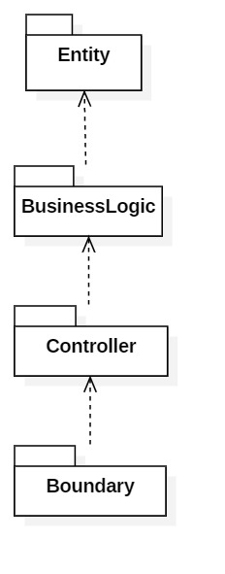
类设计：包关系图
如何得到设计类：
1.语法分析：提取关键词。
2.根据关键词精化出分析类。
3.将分析类在具体设计环境下用具体的设计模式实现。
4.使用了Layers和MVC设计模式。
按照功能将类设计分为四种：
1.Entity：数据管理
2.Business Logic：面向entity的数据流管理
3.Controller：面向User的数据流管理
4.Boundary：与使用者交互的界面

Slide 4
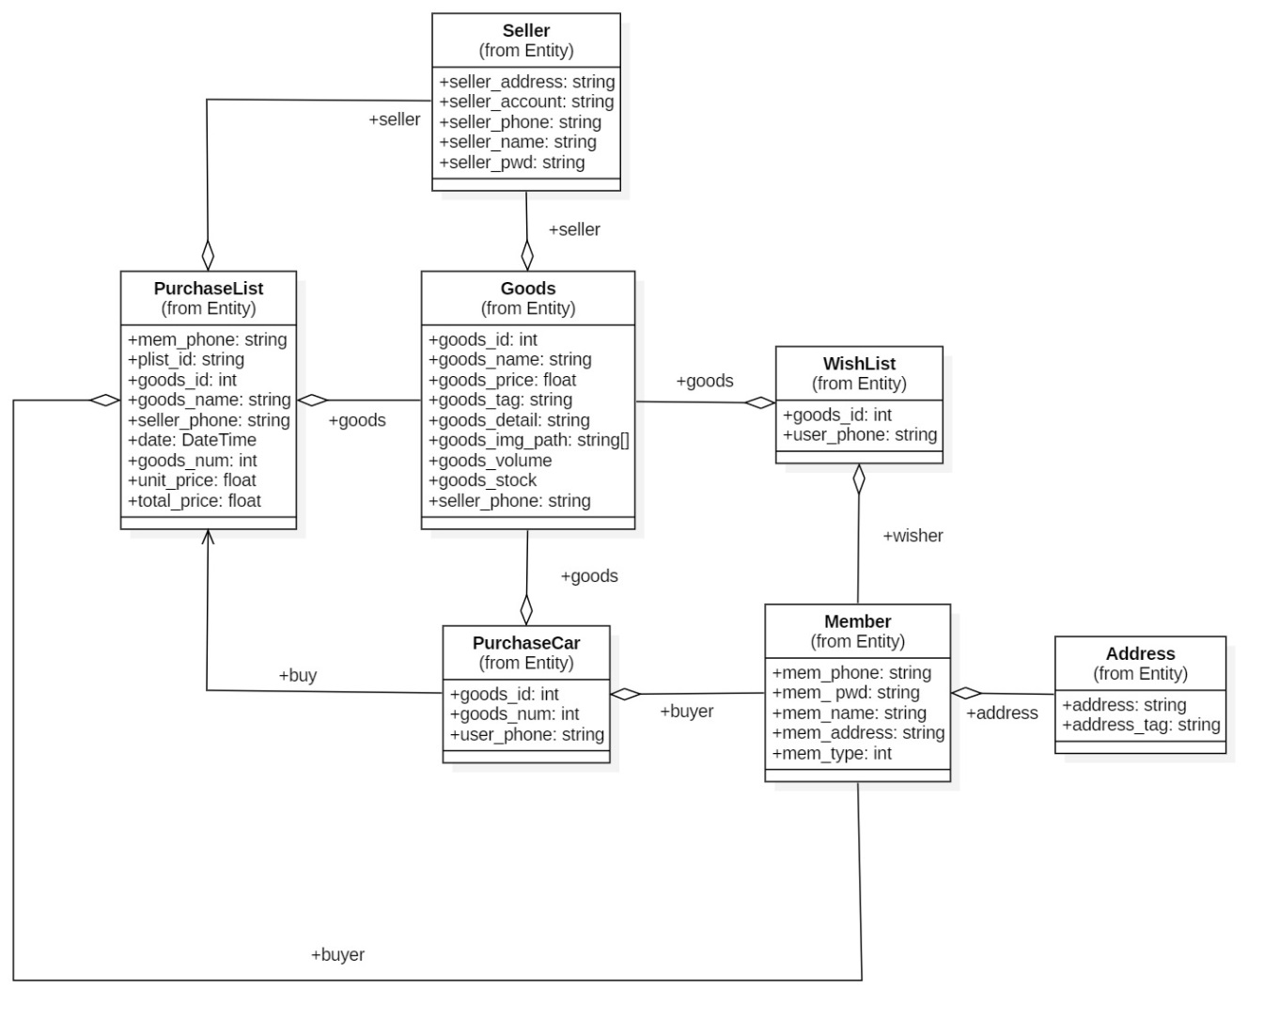
类设计：类关系图
实体数据类之间的关系图：
1.由ER图导出。
2.根据ER图指引创建数据库。
3.将实体数据类转化为管理持久数据源的类，与数据库通信。

Slide 5
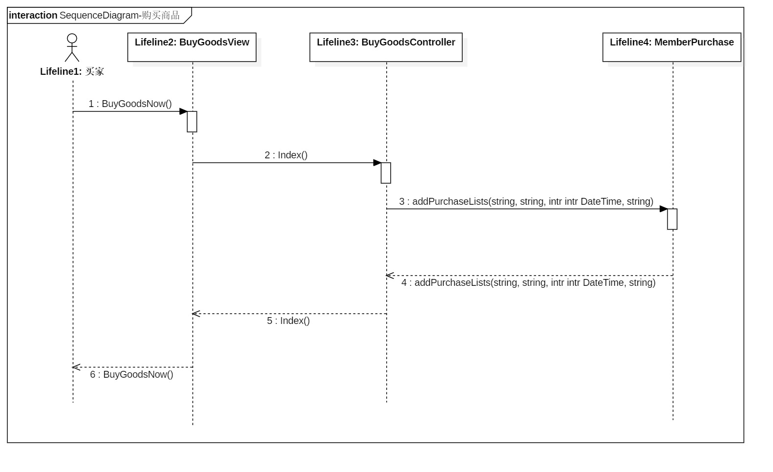
交互设计-时序图
图中给出了购买商品过程的时序图。

Slide 6
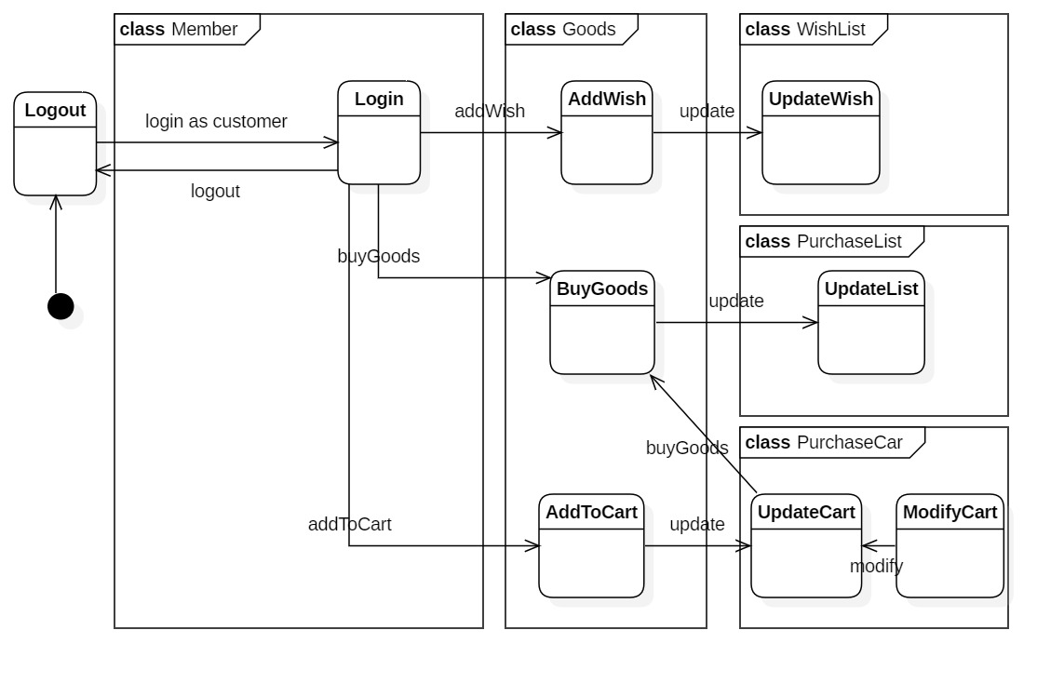
交互设计-状态图
图中给出了本系统部分的状态图。

Slide 7
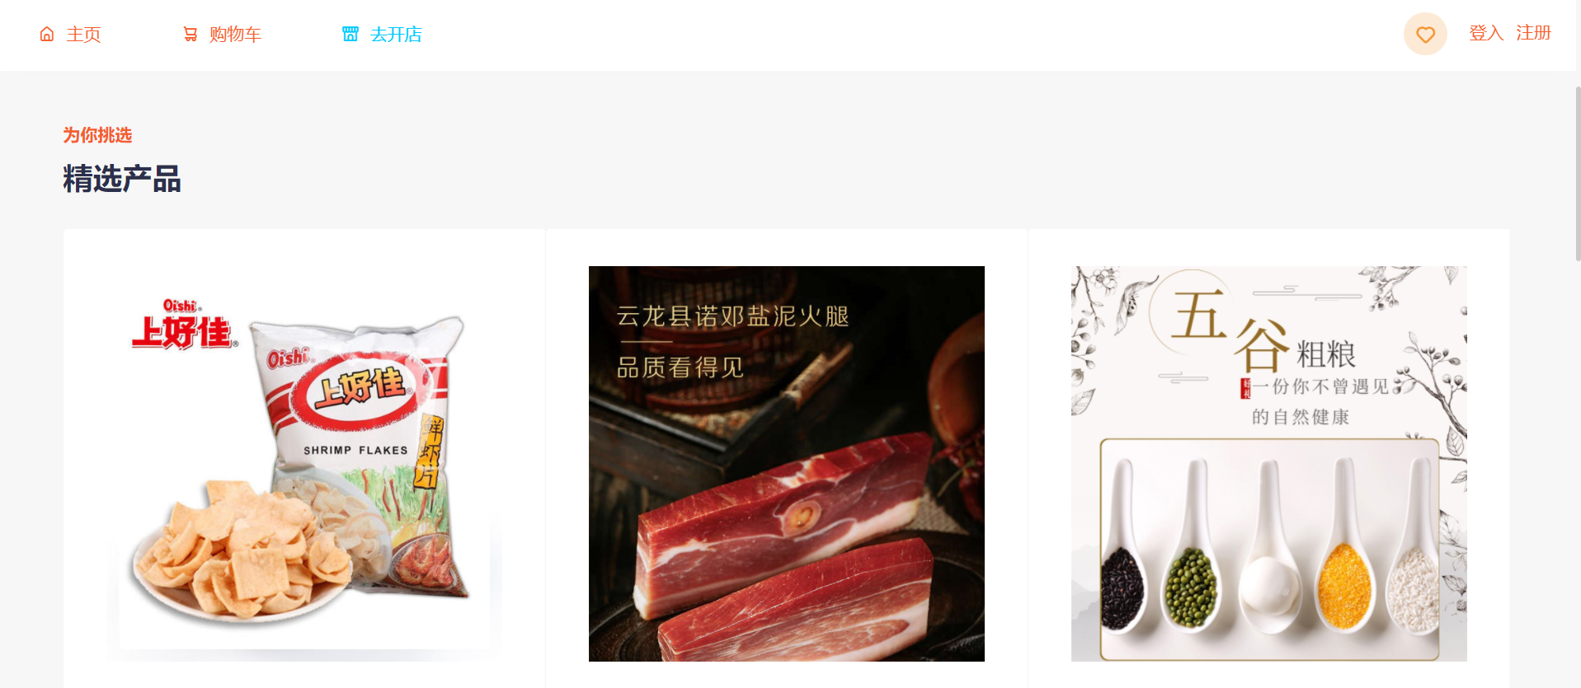
项目的编码实现
1.采用 .NET MVC架构。
2.使用MySQL数据库进行数据持久化。
3.在网页上访问用户界面。

Slide 8
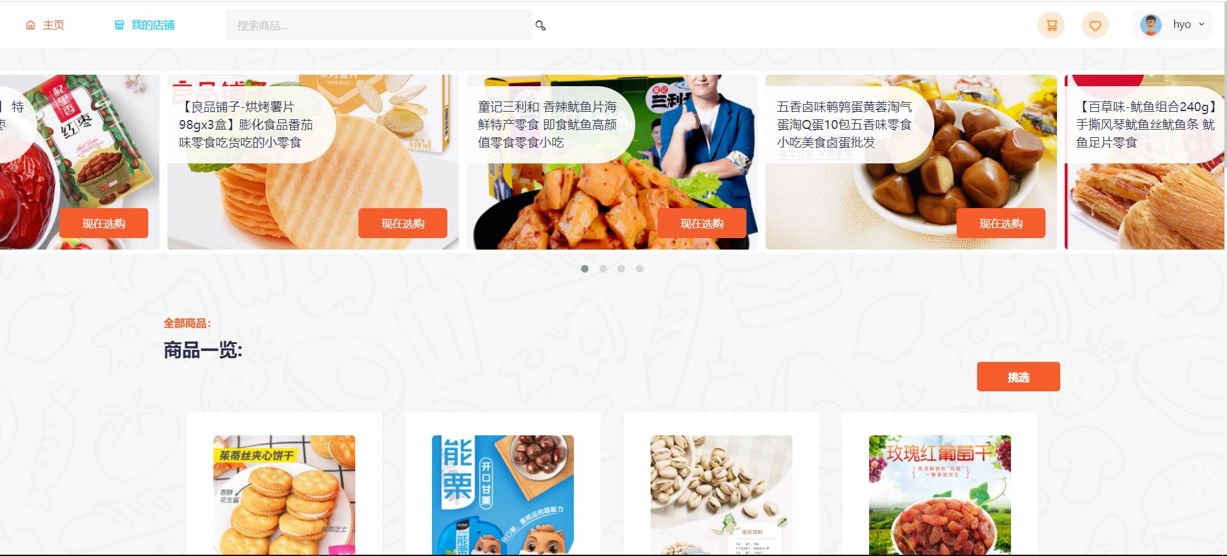
项目原型演示
买家主页

Slide 9
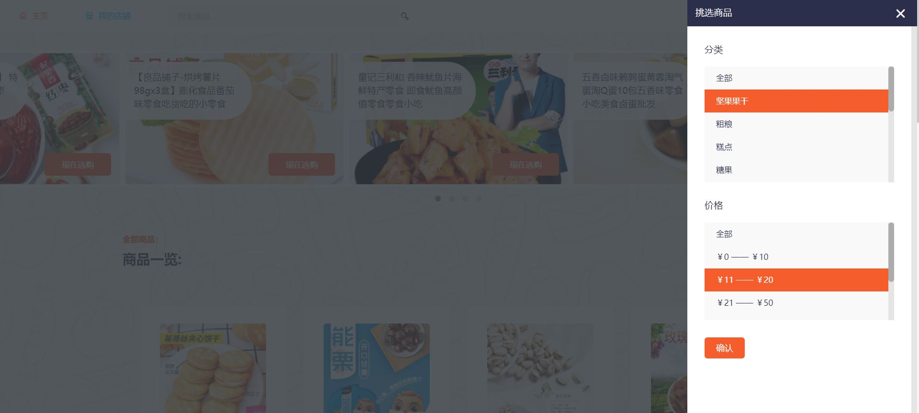
项目原型演示
搜索商品-筛选

Slide 10
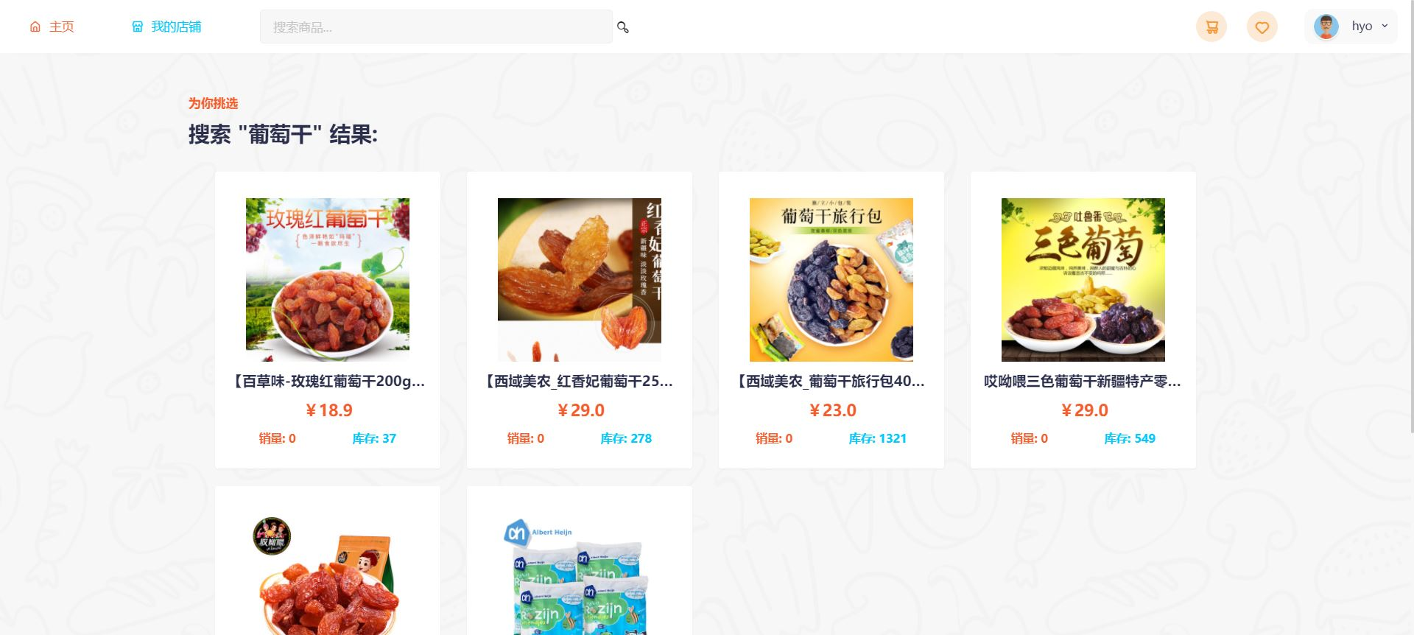
项目原型演示
搜索商品-结果

Slide 11
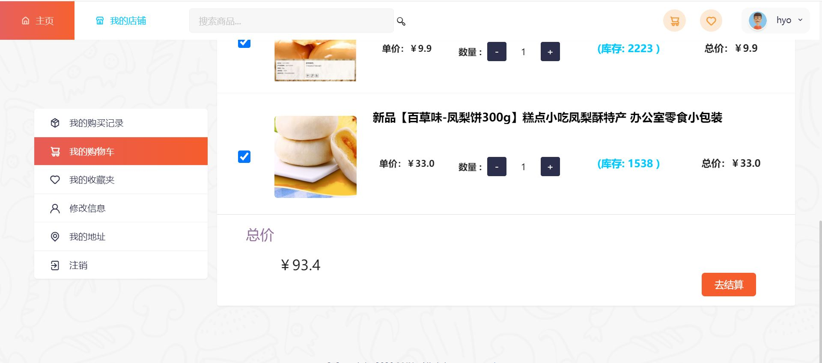
项目原型演示
购物车

Slide 12
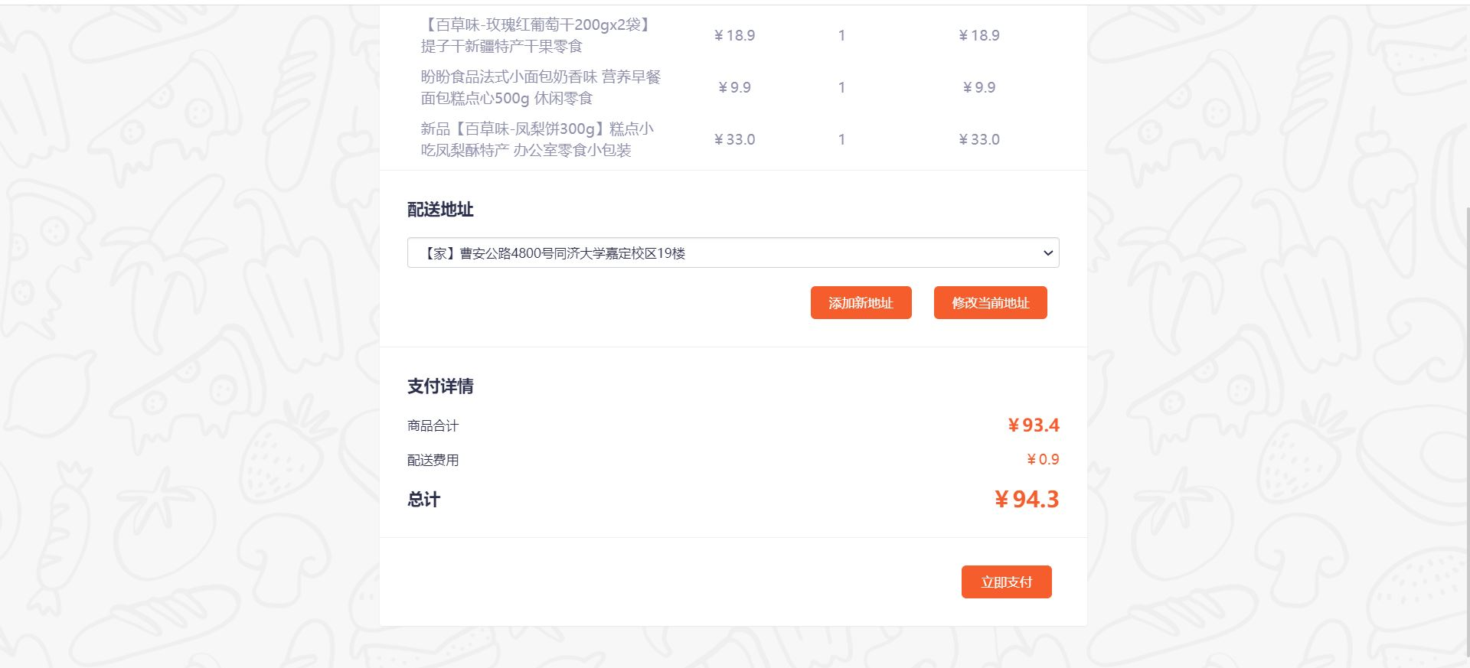
项目原型演示
购买

Slide 13
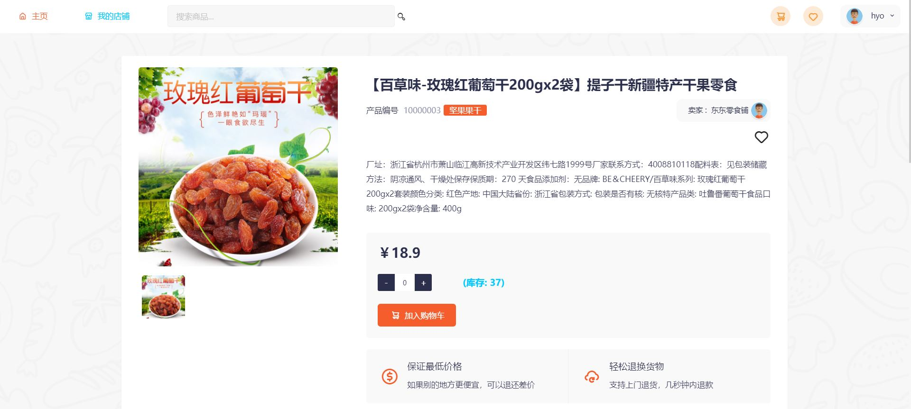
项目原型演示
商品详情页

Slide 14
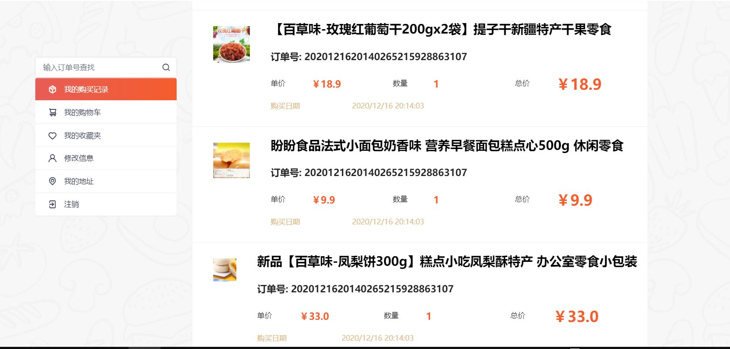
项目原型演示
查看购买记录

Slide 15
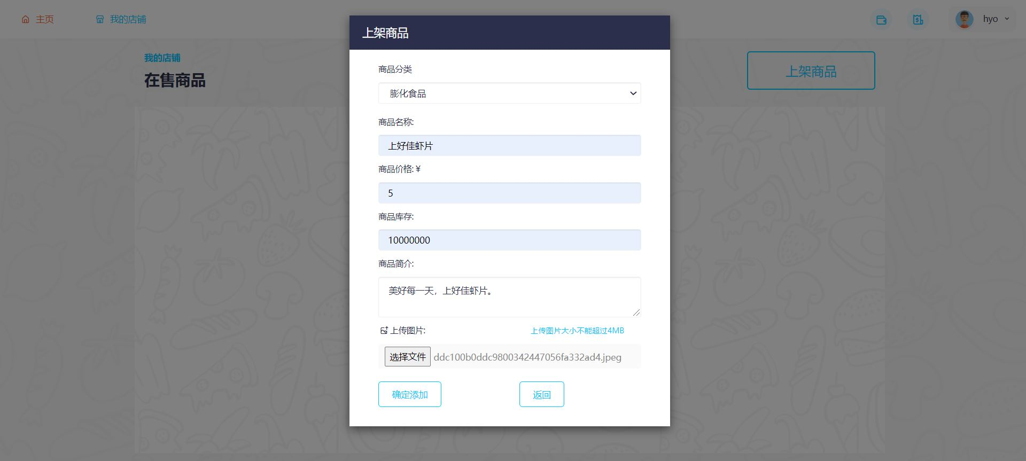
项目原型演示
上架商品

Slide 16
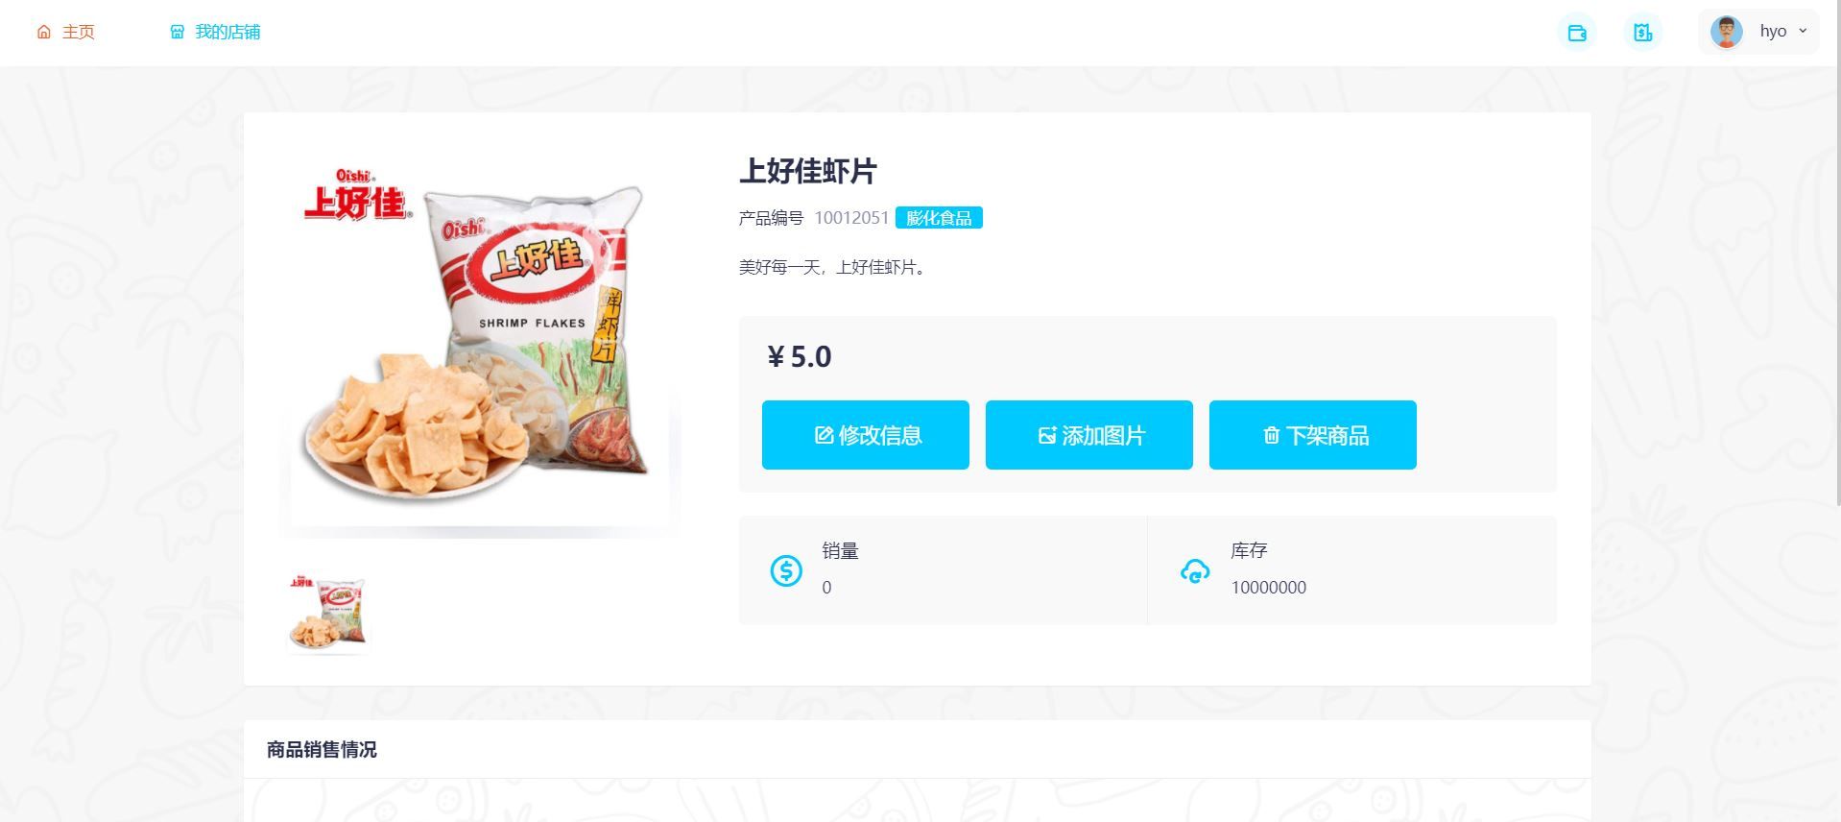
项目原型演示
修改商品信息

Slide 17
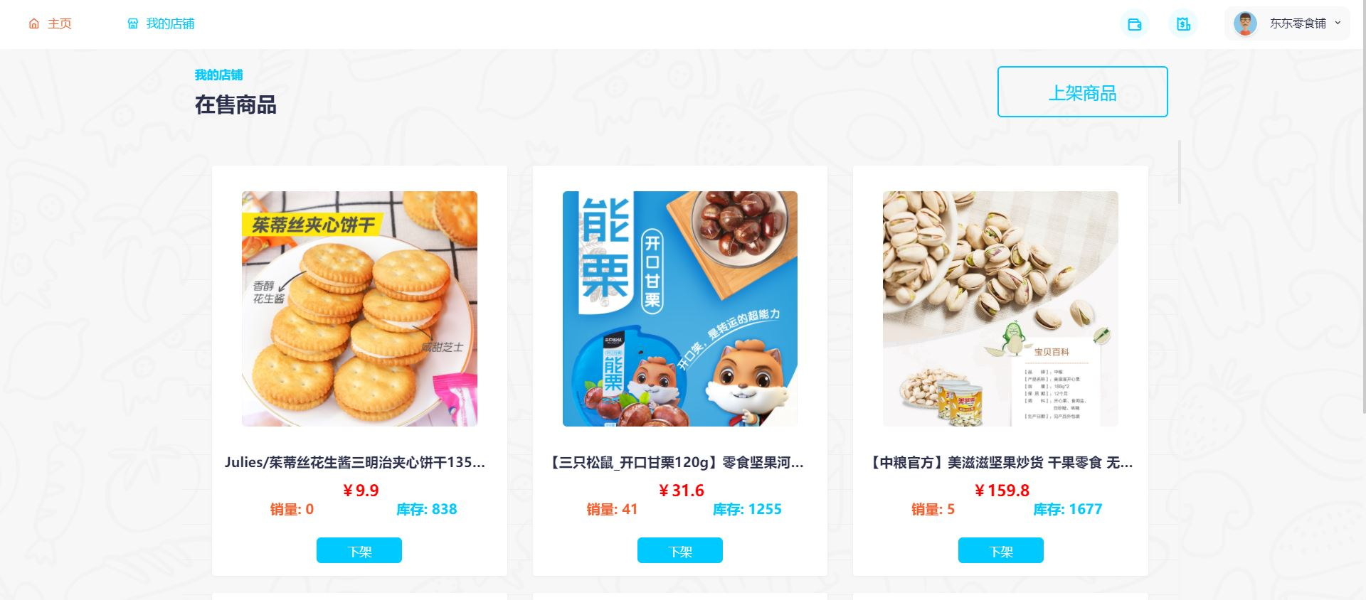
项目原型演示
货架

Slide 18
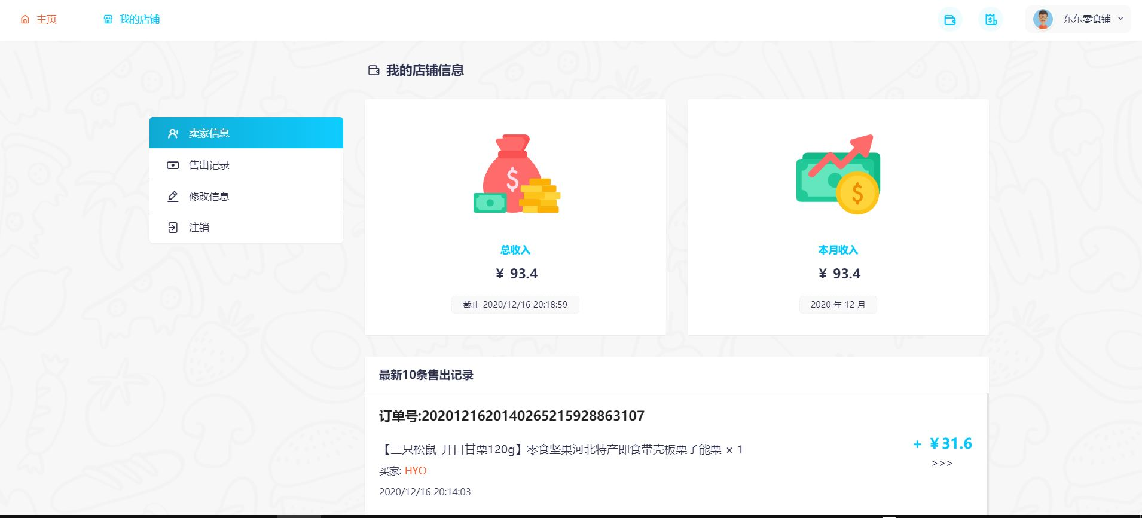
项目原型演示
店铺信息

Slide 19
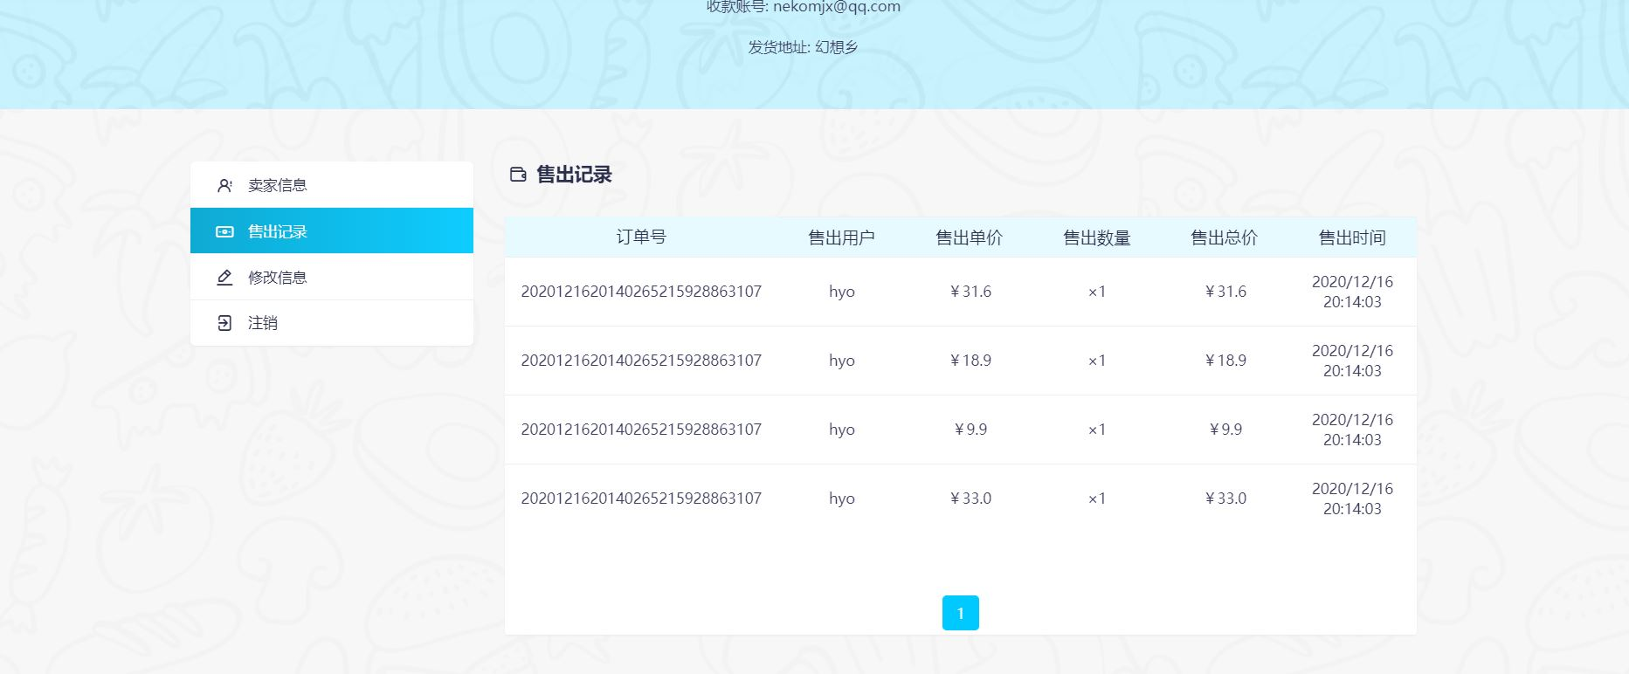
项目原型演示
查看出售记录

